Slide 1













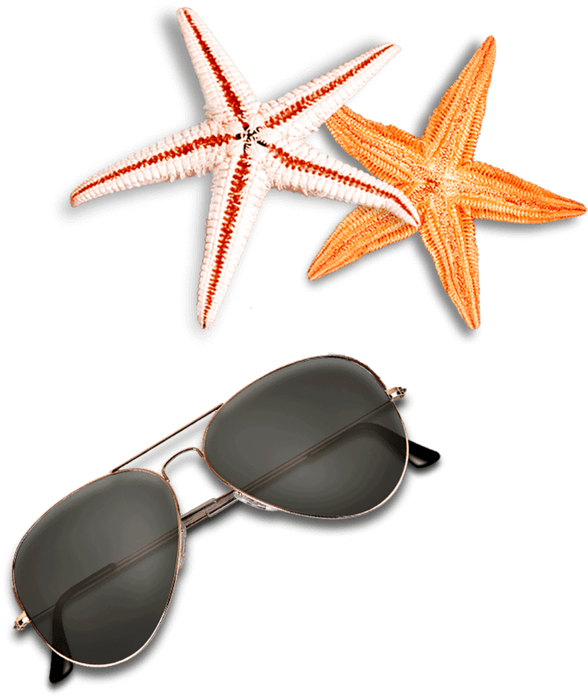

Slide 2





Slide 3


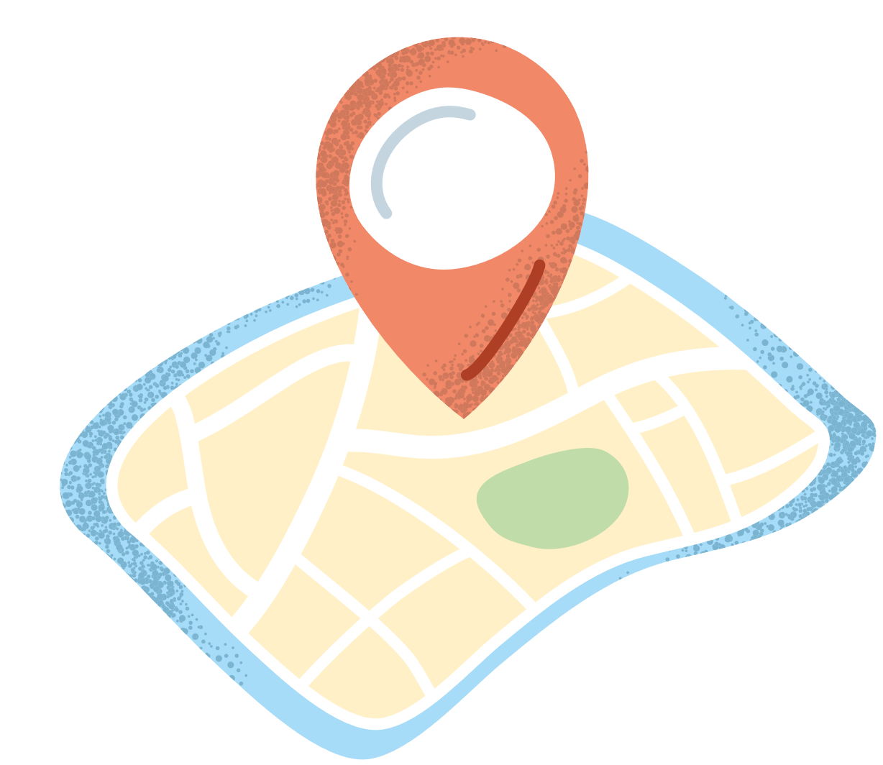
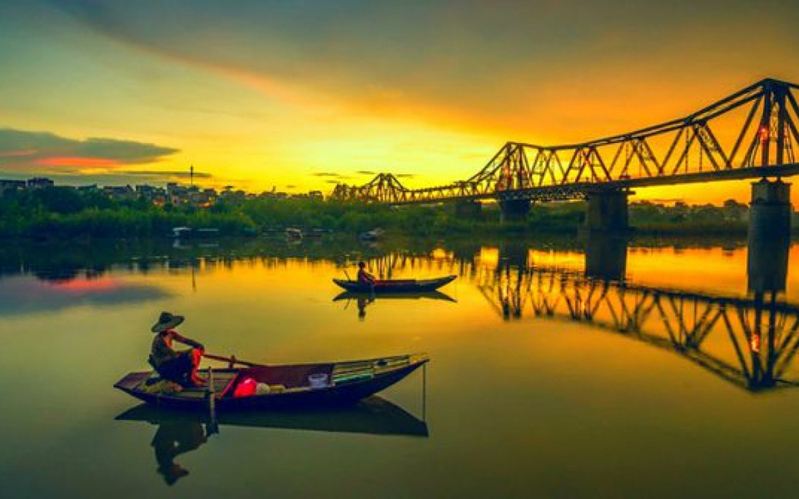

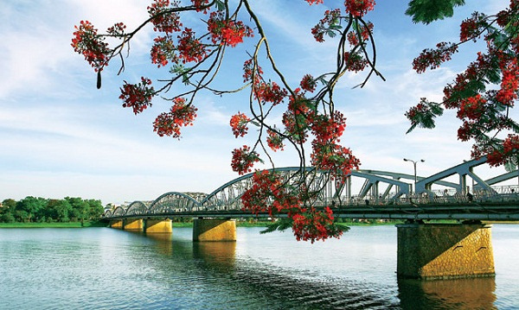
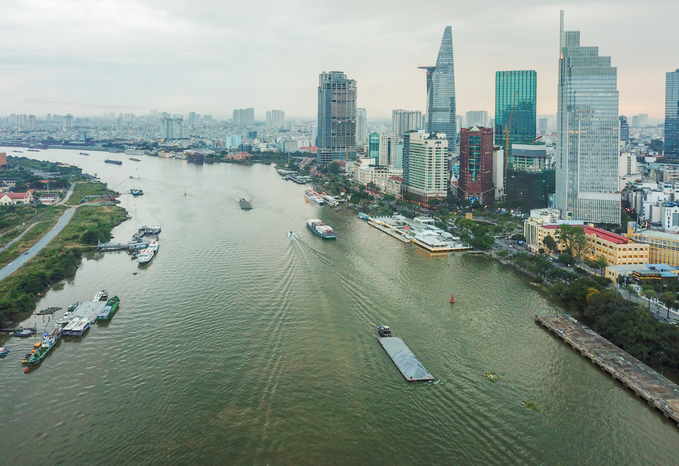
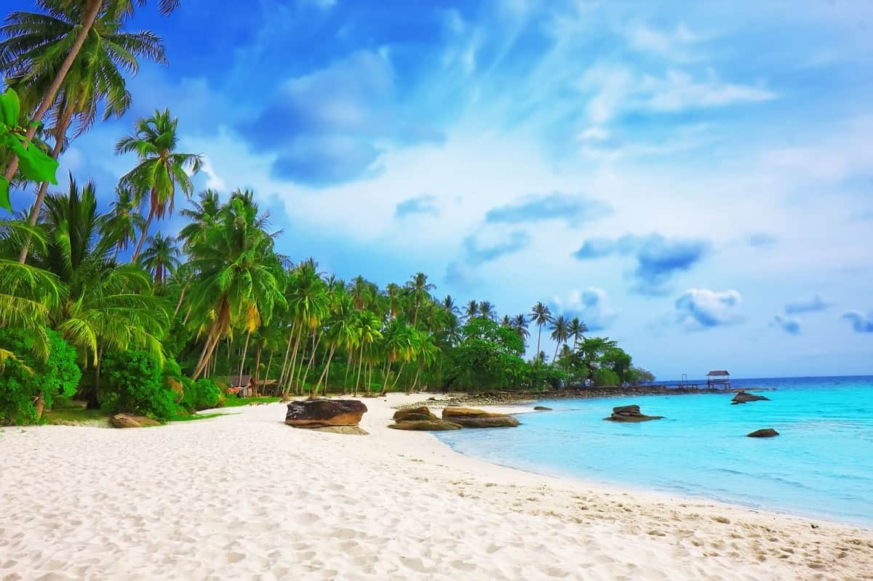


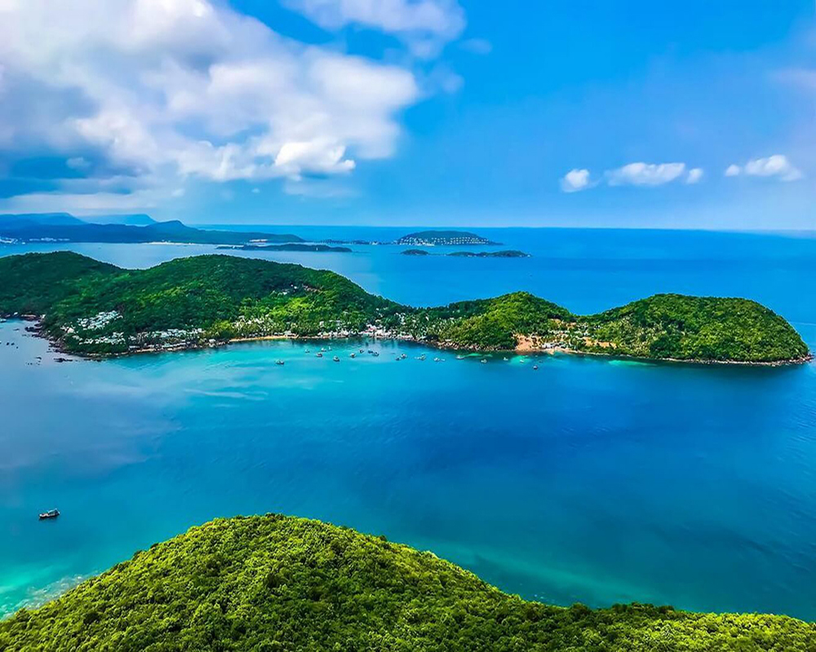
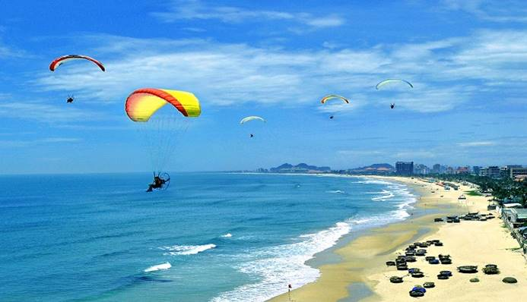
1
2
3
Notes:
- Bấm vào số để tới câu hỏi.
Bấm vào thuyền để mở tranh, bấm lần 3 mở tranh 3 và hiện chữ win -> giới thiệu vào bài Vùng biển nước ta.
Bấm hình định vị bên trên để qua phần học tiếp theo.

Slide 4



Có cửa mà không có nhà
Đưa mắt nhìn ra chỉ toàn thấy nước.
Là gì?
Cửa biển
Notes:
- Bấm vào câu hỏi để biết đáp án.
- Bấm hình travel bên góc trái để trở về trang phiêu lưu.

Slide 5
Rõ ràng chẳng phải nồi canh
Thế mà vị mặn nước xanh cá nhiều.
Biển

Slide 6
Đường gì mà tàu chạy sóng xô
Mênh mông xa tít không bờ bạn ơi?
Đường biển

Slide 7




Slide 8


Slide 9


Hoàn thành bảng (theo gợi ý dưới đây vào vở) về những hoạt động chính trong công cuộc bảo vệ chủ quyền, các quyền và lợi ích hợp pháp của Việt Nam ở Biển Đông.
Thời kì | Hoạt động
Các chúa Nguyễn | Lập đội Hoàng Sa, đội Bắc Hải
Triều Nguyễn
Thời Pháp thuộc
Nhà nước Cộng hoà xã hội chủ nghĩa Việt Nam

Slide 10
Thời kì | Hoạt động
Các chúa Nguyễn | Lập đội Hoàng Sa, đội Bắc Hải
Triều Nguyễn
Thời Pháp thuộc
Nhà nước Cộng hoà xã hội chủ nghĩa Việt Nam
- Thực thi chủ quyền trên quần đảo Hoàng Sa, quần đảo Trường Sa.
- Cắm cờ trên quần đảo Hoàng Sa.
- Dựng cột mốc trên quần đảo Hoàng Sa.
– Vẽ Đại Nam nhất thống toàn đồ.
- Dựng bia chủ quyền ở quần đảo Hoàng Sa và quần đảo Trường Sa.
– Lập đơn vị hành chính ở quần đảo Hoàng Sa và quần đảo Trường Sa.
– Thành lập các đơn vị hành chính ở quần đảo Trường Sa và quần đảo Hoàng Sa.
- Ban hành các văn bản pháp luật khẳng định chủ quyền biển đảo.
– Tham gia Công ước của Liên hợp quốc về Luật Biển năm 1982.
– Thực hiện phát triển kinh tế biển gắn với tăng cường tiềm lực quốc phòng, góp phần bảo vệ biển, đảo quê hương.

Slide 11

Giới thiệu với bạn, thầy cô bài hát, bài thơ hoặc câu chuyện về biển, đảo mà em sưu tầm được.

Slide 12
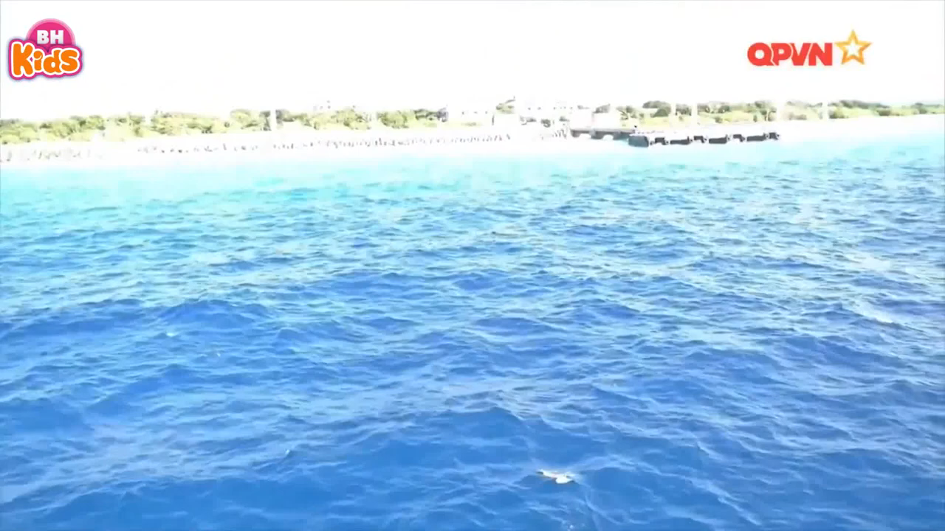

Slide 13



Slide 14



Tìm hiểu và chia sẻ với bạn về một số hoạt động góp phần bảo vệ chủ quyền biển, của địa phương em (tỉnh hoặc thành phố) hoặc địa phương khác mà em biết.

Slide 15
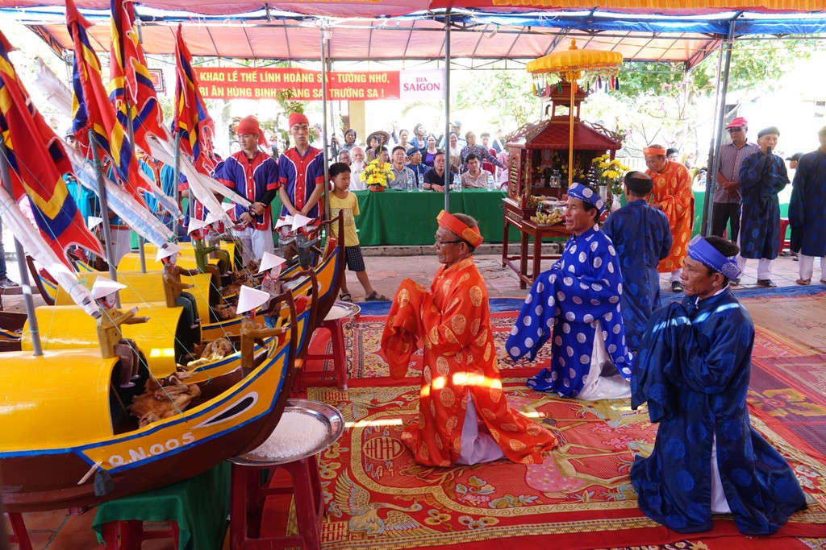
Lễ Khao lề thế lính Hoàng Sa thường được tổ chức trên đảo Lý Sơn vào tháng 2, tháng 3 (âm lịch) hằng năm.

Slide 16
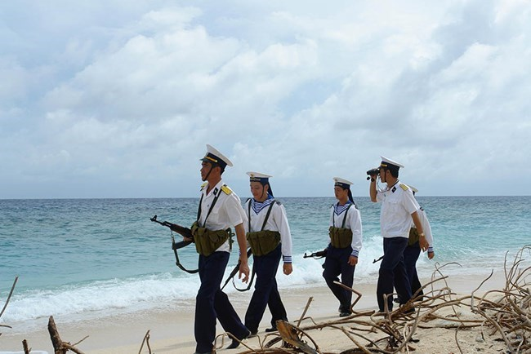
Bộ đội hải quân tuần tra bảo vệ biển, đảo

Slide 17
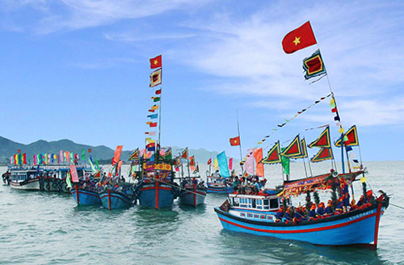
Ngư dân vươn khơi bám biển

Slide 18




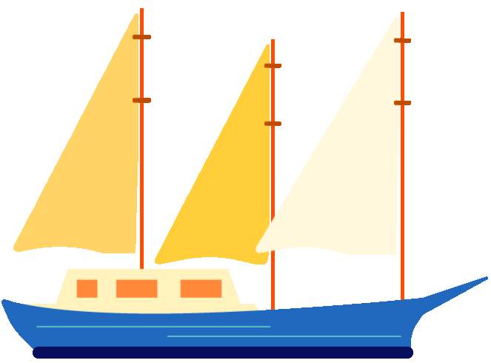






GIẢI CỨU BIỂN XANH
GIẢI CỨU BIỂN XANH

Slide 19


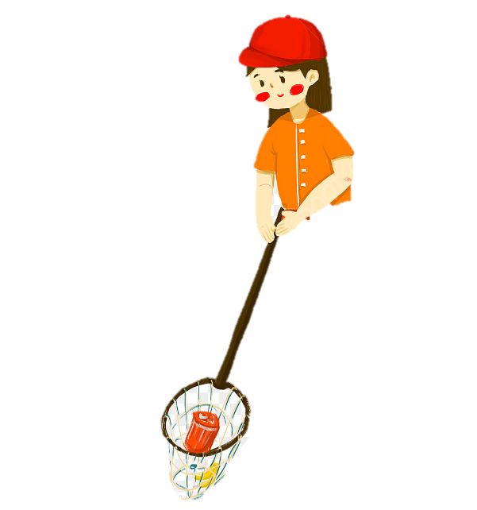
GIẢI CỨU BIỂN XANH
GIẢI CỨU BIỂN XANH

Slide 20






Vùng biển Việt Nam là một phần của:
Biển Đen
Biển Đỏ
Biển Bắc
Biển Đông
Notes:
Bấm con cua để trở lại

Slide 21

Nhiệm vụ của đội Hoàng Sa là gì?
Đánh bắt xa bờ.
Buôn bán hải sản với các nước bên kia biển Đông.
Thu lượm, khai thác sản vật.
Vận chuyển hàng hóa sang các nước láng giềng.
Notes:
Bấm con cua để trở lại

Slide 22
Ý nào dưới đây không đúng khi nói về vùng biển nước ta?
Trong vùng biển có hàng nghìn đảo lớn nhỏ.
Vùng biển nước ta là một phần của Biển Đông.
Nhiều đảo tập hợp lại thành các quần đảo.
Đảo lớn nhất là quần đảo Trường Sa.
Notes:
Bấm con cua để trở lại

Slide 23
Loài cây nào sau đây xuất hiện nhiều trên các bài thơ, bài hát về Trường Sa?
Cây phi lao
Cây liễu
Cây bàng vuông
Cây phượng
Notes:
Bấm con cua để trở lại

Slide 24

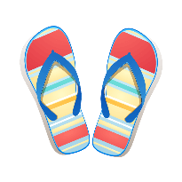

Tạm biệt các em

